Slide 1

Produktpräsentation
PMP
Portalachse

Slide 2
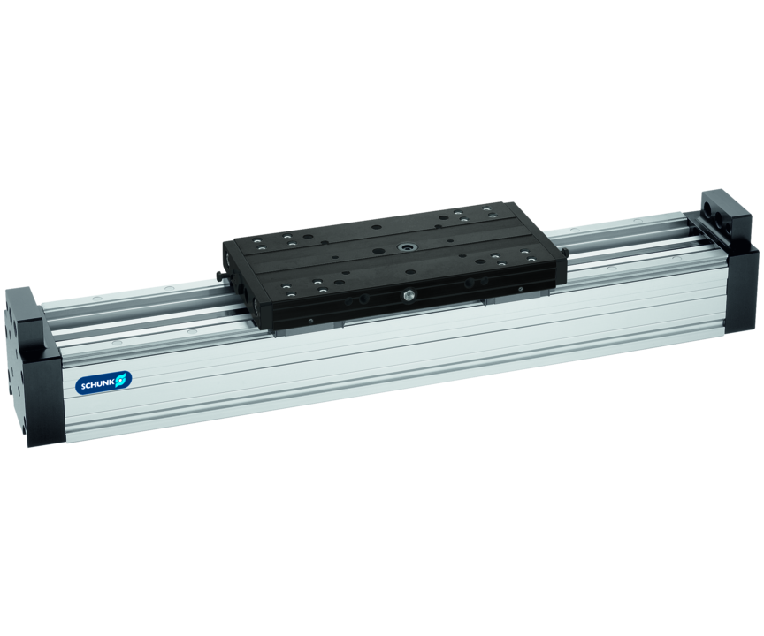
Portalachse
Linearachse mit integriertem pneumatischen Antriebszylinder und spielfrei vorgespannten Kugelumlaufführungen

Slide 3

Belastbar. Modular. Präzise.

Slide 4
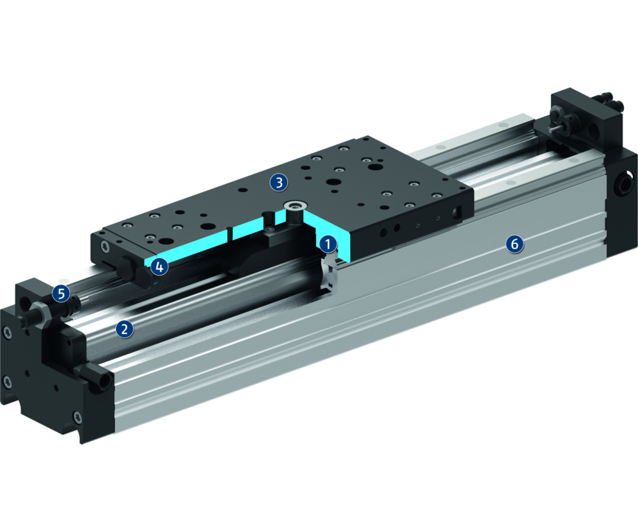
Funktionsprinzip
Funktionsbeschreibung
Der Achslaufwagen wird über einen kolbenstangenlosen Pneumatikzylinder angetrieben und mittels Profilschienenführungen präzise geführt.
1
Profilschienenführung
2
Antrieb
3
Baukastenlochbild
4
Dämpfungseinstellung
5
Endlageneinstellbarkeit
6
Profil

Slide 5
Vorteile – Ihr Nutzen
Hohe Momentenbelastbarkeit durch Einsatz leistungsfähiger Profilschienen
Hohe Achssteifigkeit durch spezielle Ziehprofilgeometrie
Eine geschliffene Verzahnung sichert hohe Präzision und Oberflächengüte der Grundbacken sowie eine erhöhte Nutzungsdauer durch bearbeitete Auflageflächen für die Führung
Wirtschaftliche Komplettlösungen durch vielfältige Achskombinationsmöglichkeiten
Vielfältige Optionen (Kabelschlepp, Faltenbalg, Zwischenposition usw.) zur speziellen Optimierung auf genau Ihren Anwendungsfall hin
Standardisierte Befestigungsbohrungen für vielfältige Kombinationen mit anderen Bausteinen aus dem Montagebaukasten

Slide 6
Technische Daten
Technische Daten Übersicht
Baugröße | Eigenmasse
 | [kg]
16 | 3 .. 4
25 | 6.8 .. 8.8

